Slide 1
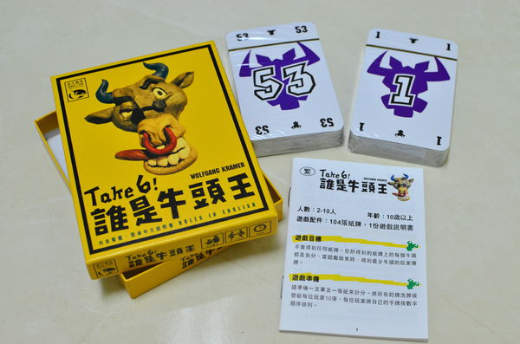
誰是牛頭王 Take 6!
程式設計 專題報告 2020.06.29
課堂教授：紀博文
資工111 林育辰

Slide 2
流程圖
延迟符号

Slide 3
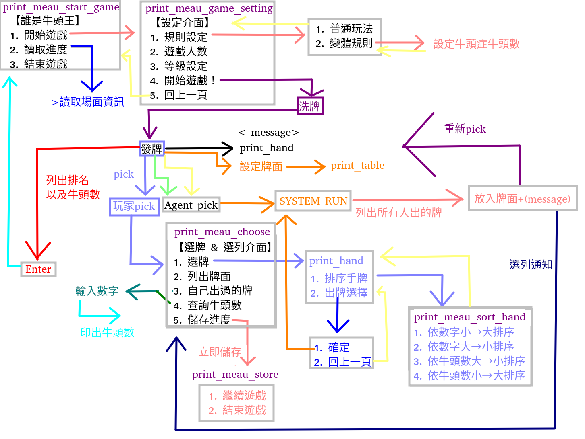
流程圖
延迟符号

Slide 4
遊戲特色
延迟符号

Slide 5
遊戲特色
牛頭數少→勝
牛頭數大於等於「標準」越多勝 + 原規則
Random不再強大，最笨的決策也會變聰明
兩種規則
Take 6!
單機遊戲必備功能
程式結束資料應該要保存
比起介面，此功能應是最優先的
存取進度
延迟符号

Slide 6
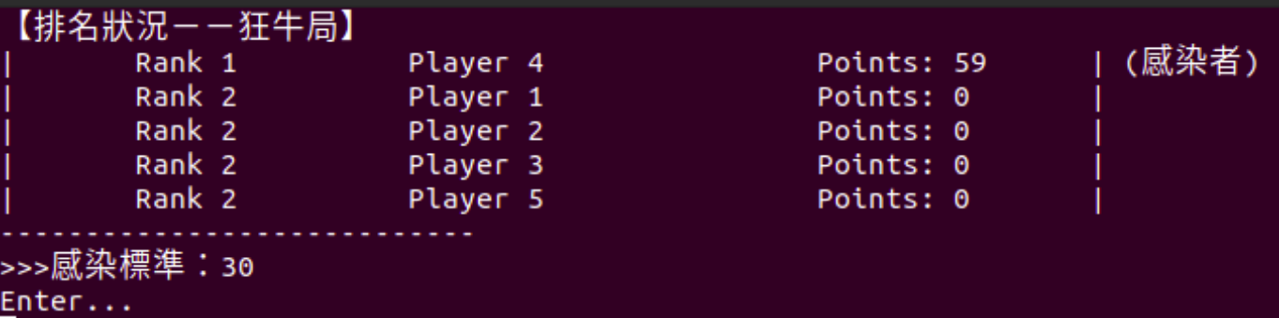
p.s 該局最後得分59, 0, 0, 12, 29
延迟符号

Slide 7
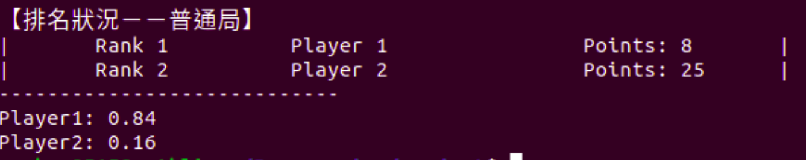
p.s 1001局 level 3 與 level 2對戰
延迟符号

Slide 8
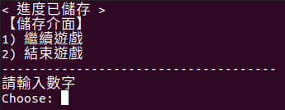
p.s 1001局 level 3 與 level 2對戰
延迟符号

Slide 9
遊戲特色
數字小→大
數字大→小
牛頭數大→小
牛頭數小→大
排序手牌
Take 6!
查詢功能
接受2人以上對局
只讓電腦對局
3個等級 (可指定)
其它功能
延迟符号

Slide 10
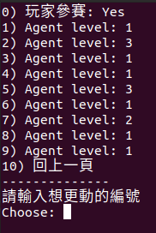
延迟符号

Slide 11
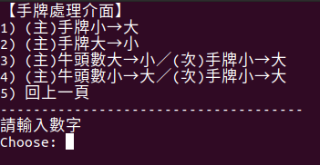
延迟符号

Slide 12

程式結構(等級)
Funtion pointer array
延迟符号

Slide 13
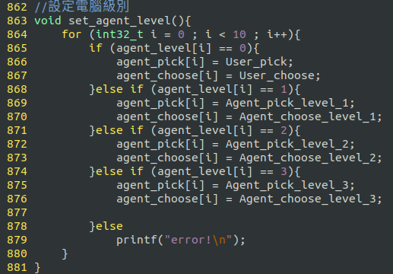
程式結構(等級)
Funtion pointer array
延迟符号

Slide 14
遇到的難題
存檔、讀檔 指標→memory leak
延迟符号

Slide 15
遇到的難題
存檔、讀檔 指標→memory leak
使用者介面撰寫→困難、很難寫的漂亮
延迟符号

Slide 16
遇到的難題
存檔、讀檔 指標→memory leak
使用者介面撰寫→困難、很難寫的漂亮
手牌憑空消失、幽靈牌出沒
延迟符号

Slide 17
遇到的難題
存檔、讀檔 指標→memory leak
指標問題細心即可，
多半是沒考量到某些情況才會出事
延迟符号

Slide 18
遇到的難題
使用者介面撰寫→困難、很難寫的漂亮
函式還是很醜，硬是寫出來
但很難維護，要check很多次
延迟符号

Slide 19
遇到的難題
手牌憑空消失、幽靈牌出沒
問題在於函式寫法不統一，
有些會清手牌有些沒有→搞混
延迟符号

Slide 20
未來方向
方向
^{SDL}
^{網頁→可供連線？}
^{跟隨順喜老師持續發展Agent}
添标
延迟符号

Slide 21
未來方向
方向
^{SDL}
^{網頁→可供連線？}
^{跟隨順喜老師持續發展Agent}
添标
延迟符号

Slide 22
專題能延伸的方向很多！
遠比當初構想時還不同
延迟符号

Slide 23
Thanks for your patience
誰是牛頭王 Take6!
資工111 林育辰

